Slide 1
МАТЕМАТИЧЕСКИЙ
для 7-9 классов

Slide 2
ДЕВИЗ КВН
«Дорогу осилит идущий,
а математику мыслящий»

Slide 3
Наш КВН посвящается
Тем, кто учит математику,
Тем, кто учит математике,
Тем, кто любит математику,
Тем, кто не знает,
что любит математику.

Slide 4
Разрешается:
1. Шевелить мозгами.
2. Выдавать умные мысли.
3. Совать нос в любую дыру.
Запрещается:
1. Шуметь и буянить.
2. Быть равнодушным и ленивым.
3. Быть скупым на остроумие.

Slide 5
1-й конкурс «Визитная карточка»
Девиз, эмблема, приветствие

Slide 6
2-й конкурс «Разминка»

Slide 7
3-й конкурс Составить как можно больше слов из слова ТРЕУГОЛЬНИК

Slide 8
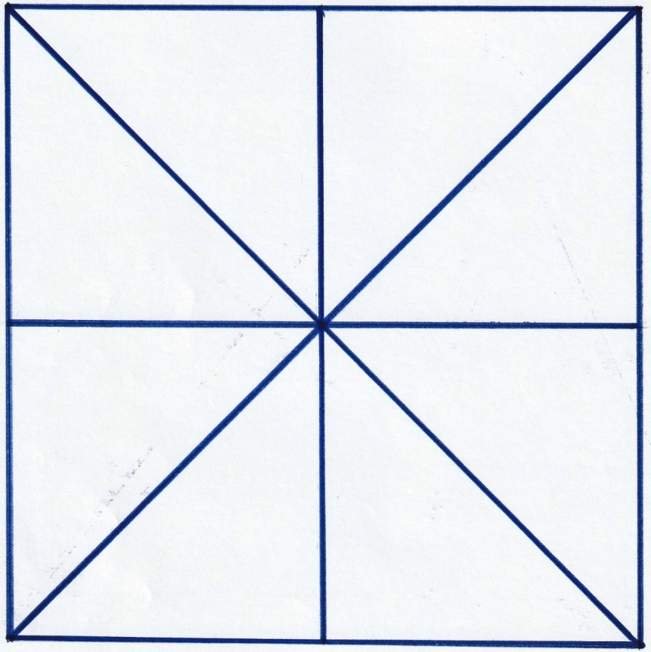
ПОСЧИТАЙ ТРЕУГОЛЬНИКИ
1
2

Slide 9
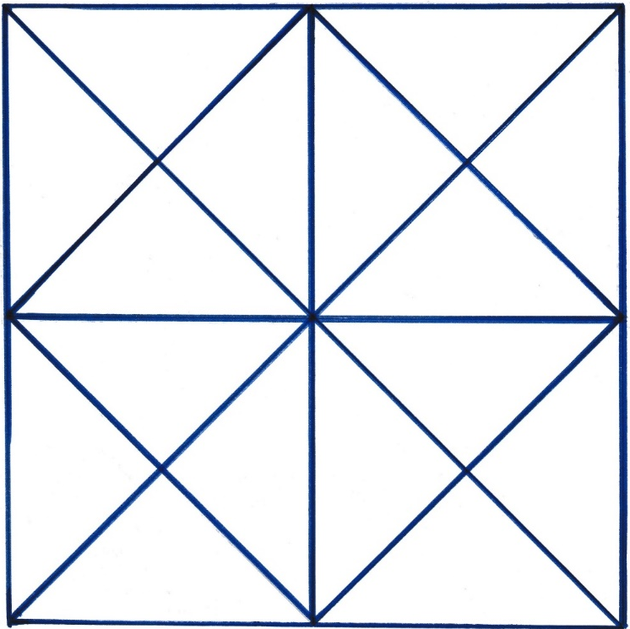
ПОСЧИТАЙ ТРЕУГОЛЬНИКИ
3
4

Slide 10
Конкурс болельщиков «Веселые задачи»
Как-то раз в лесу густом ёж построил себе дом.
Пригласил лесных зверей, сосчитайте их скорей:
2 зайчонка, 2 лисёнка, 3 весёлых медвежонка,
2 бельчонка, 2 бобра. Называть ответ пора.
В летний полдень под сосной ёж нашел сюрприз лесной:
2 лисички, 5 опят под сосной в лесу стоят.
Ну а дальше у опушки – сыроежки – все подружки
По 3 в 3 ряда стоят. На ежа они глядят.
Кто ответ нам дать готов, сколько ёж набрал грибов?

Slide 11
Конкурс болельщиков «Веселые задачи»
Кормушку повесили дети для птиц.
Туда прилетели 10 синиц,
4 вороны, 6 снегирей, сорока-воровка и воробей.
Кто же нам здесь побыстрее ответит, сколько же птичек увидели дети?
Лисица учила своих малышей ловить под кустами веселых мышей.
Мыши услышали злую лису и спрятались все под елкой в лесу.
Мышек же было всего только 5, у каждой мамаши по 9 мышат.
Так сколько, скажите, мышей и мышат тихо под ёлкой сидят?

Slide 12
Конкурс болельщиков «Веселые задачи»
Под шатром ветвистой ели, белка сделала качели.
Собрались лесные звери: 20 зайцев, 7 куниц, 8 рыженьких лисиц,
6 ежей и 5 зайчат – на качели все спешат.
Вы, ребята, не зевайте, всех зверей пересчитайте!
Зайцы по лесу бежали, волчьи следы по дороге считали.
Стая большая волков здесь прошла. Каждая лапа в снегу их видна.
Оставили волки 120 следов.
Сколько, скажите, здесь было волков?

Slide 13
Конкурс болельщиков «Веселые задачи»
На птичьем дворе гусей дети кормили. Целыми семьями их выводили.
Всего было 5 гусиных семей. В каждой семье по 12 детей,
Папа, и мама, и бабушка с дедом.
Сколько гусей собралось за обедом?
На деревьях грибы сохли, ну а в дождь конечно мокли.
40 желтеньких маслят, 8 тоненьких опят,
Да 3 рыжие лисицы – очень милые сестрички.
Вы, ребята, не молчите, сколько всех грибов? Скажите?

Slide 14
Конкурс болельщиков «Веселые задачи»
Мы только с парохода, мы только из похода, 11 недель гостили на воде.
А сколько это дней? Считайте побыстрей!
7 воробьишек спустились на грядки, скачут и что-то клюют без оглядки.
Котик- хитрюга внезапно подкрался, мигом схватил одного и умчался.
Вот как опасно клевать без оглядки! Сколько теперь их осталось на грядке?

Slide 15
4-й конкурс «Конкурс капитанов»

Slide 16
5-й конкурс Продолжи пословицу

Slide 17
Конкурс болельщиков «Геометрические слова»
◘ ФОР _ _ _ _ _ (Часть окна).
◘ ЛАС _ _ _ _ _ (Птица).
◘ КИС _ _ _ _ _ (Инструмент художника).
◘ С _ _ _ АЙ (Происшествие).
◘ ИЗ _ _ _ ЕНИЕ (Выделение особого вида энергии).
◘ У _ _ _ ШЕНИЕ (Изменение в хорошую сторону).
◘ _ _ _ _ Ь (Ископаемое горючее вещество).
◘ _ _ _ _ ОВНИК (Преступник).
◘ ТРЕ _ _ _ _ ЬНИК (Геометрическая фигура).
◘ СЕН _ _ _ _ (Душистая летняя деревенская «спальня»).
◘ НАК _ _ _ _ ЬНЯ (Напарница молота).
◘ ЛЕСОП _ _ _ _ (Валка леса).
◘ _ _ _ А (Страна).
◘ _ _ _ ОК (Спортивный приз).
◘ ИН _ _ _ АТОР (Заменитель наседки).
◘ _ _ _ Ф (Предмет одежды).
◘ _ _ _ НИР (Подвижное соединение деталей механизма).
◘ _ _ _ МАНКА (Музыкальный инструмент).

Slide 18
5-й конкурс Продолжи пословицу
1) Семь раз отмерь, …
2) Один ум хорошо, …
3) Не имей сто рублей, …
4) Старый друг – …
5) Одна у человека мать, …
6) Что одному не под силу – …
7) Три врага наших – …

Slide 19
6-й конкурс «Отгадай ребусы»

Slide 20
Конкурс болельщиков «Попробуй прочитай»
1) ГОСП 1, Р 1 А, СМОР 1 А
2) ПО 2 Л, МОР II, РЫ 5-3 Н
3) АК 3 СА, ВИ 3 НА, III УМФ
4) ПА 5-2 ОТ, 7-4 БУНА, ОСЕ 12:4 НА
5) IV-I КОТАЖ, ЭЛЕК VII-IV ЧКА, С 9:III Ж
6) VII Я, 5х8 А, 80:2 ОНОЖКА

Slide 21
7-й конкурс «Великий математик»
У нас в школе есть будущий великий математик: он каждую минуту вычитает, делит, складывает, умножает. Иногда получает чудеса: число 100 он сначала изобразил шестью девятками, потом пятью пятерками, пятью тройками, пятью единицами. Попробуйте и вы.

Slide 22
Конкурс болельщиков «Среднеарифметическое»
Портфеля и рюкзака – ...
Женщины и рыбы – ...
Мужчины и коня – ...
Носка и чулка – ...
Кола и пятёрки – ...
Ежа и змеи – ...
Яблока и персика – ...
Велосипеда и мотоцикла – ...
Апельсина и лимона – ...
Туфельки и сапога – ...
Пианино и баяна – ...
Холодильника
и вентилятора – ...

Slide 23
7-й конкурс «Великий математик» ОТВЕТЫ
99 : 99 + 99 = 100
5× 5 × 5 – 5 × 5 = 100
33 × 3 + 33 : 3 = 100
111 - 11=100

Slide 24
8-й конкурс «Игра-головоломка «Волшебный круг»
Круг состоит из 10 частей, среди которых 4 равных треугольника, остальные части попарно равны между собой, сходны с фигурами треугольной формы, но одна из сторон закруглена. Из частей игры удобно составлять человечков, птиц, ракеты и другие фигуры. Для составления необходимо использовать все 10 частей, не накладывая одну часть на другую.

Slide 25
Конкурс болельщиков «Математические шарады»
Он грызун не очень мелкий,
Ибо чуть побольше белки.
А заменишь «У» на «О» -
Будет круглое число.
Я приношу с собою боль,
В лице большое искаженье.
А «Ф» на «П» заменишь коль,
То сразу превращусь я в знак сложенья.
С буквой «Р» - с овцы стригут,
В нити прочные прядут.
А без «Р» - нужна для счёта,
Цифрой быть - её работа.
Число я меньше десяти.
Меня тебе легко найти.
Но если букве «Я» прикажешь рядом встать,
Я всё: отец, и ты, и дедушка, и мать.

Slide 26
Конкурс болельщиков «Математические шарады»
Читаем мы направо смело –
Геометрическое тело.
Прочтём же справа мы налево –
Увидим разновидность древа.
Рождаюсь на мебельной фабрике я
И в каждом хозяйстве нельзя без меня.
Отбросишь последнюю букву мою –
Названье большому числу я даю.
Я с «Л» смягчённым - под землёй,
Бываю каменный и бурый.
А с твёрдым - в комнате твоей
И в геометрии фигура.
Счастливой цифру ту считают,
При счете её применяют.
А «М» вот на «Т» поменяли –
И рыбы немало поймали.

Slide 27
Конкурс болельщиков «Математические шарады»
С «Ш» - для счёта я нужна,
С «М» - обидчикам страшна!
С «К» - фигура без углов,
С «Д» - дружить с тобой готов.
Первый слог - нота,
Второй слог - нота.
А в целом –
Только часть чего-то.
Предлог стоит в моём начале,
В конце же - загородный дом.
А целое мы все решали
И у доски, и за столом.
Её в школе все изучают,
Из двустволки ею стреляют.
Её исполнят нам два барабана
Иль каблуки отобьют её рьяно.

Slide 28
Конкурс болельщиков «Математические загадки»
Цифра та - не колобок,
а просто он пустой кружок.
Три вершины тут видны,
Три угла, три стороны, -
Ну, пожалуй, и довольно! –
Что ты видишь?
Эта странная фигура,
Ну, совсем миниатюра!
И на маленький листочек
Мы поставим сотни …
Сговорились две ноги делать дуги и круги.
А братишка мой, Сережка,
Математик и чертежник –
На столе у бабы Шуры
Чертит всякие…
Он от солнца прилетает,
Пробивая толщу туч
И в тетрадочке бывает,
А зовется просто - …

Slide 29
Конкурс болельщиков «Математические загадки»
Едет ручка вдоль листа
По линеечке, по краю –
Получается черта,
Называется …
Эта форма у клубка,
У планеты, колобка,
Но сожми ее, дружок,
И получится ...
Нет углов у меня,
И похож на блюдце я,
На тарелку и на крышку,
На кольцо, на колесо.
Кто же я такой, друзья?
Если взял бы я окружность,
С двух сторон немного сжал,
Отвечайте дети дружно –
Получился бы ...
Если встали все квадраты,
На вершины под углом бы,
То бы видели ,ребята,
Не квадраты мы, а ...
Он и острый, да не нос,
И прямой, да не вопрос,
И тупой он, да не ножик, -
Что еще таким быть может?

Slide 30
Вот и закончилась наша игра
Результат узнать нам всем пора.
Подведя состязаний сегодня черту
Победителей наших мы наградим
За смекалку, находчивость и остроту.

